Slide 1
科室资产盘点使用手册
2021年07月

Slide 2
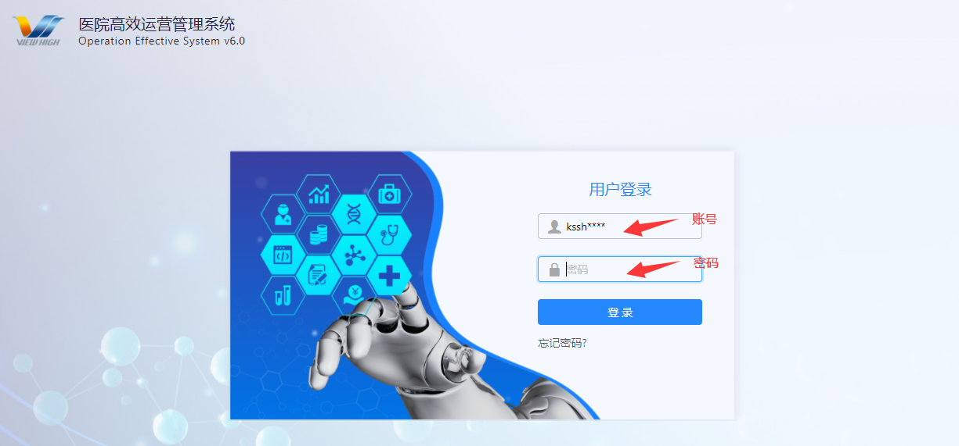
科室资产盘点使用手册
http://hrp.wchscu.net（办公外网）能上互联网电脑
http://hrp.huaxi.com（办公内网）能上his 电脑
登录账号提示：
1、科室使用kssh***账号进入系统做“资产盘点“。

Slide 3
科室资产盘点使用手册
登录进系统后，注意左上角三个横线展开菜单（默认菜单隐藏的），点击资产盘点-资产盘点单功能。

Slide 4
科室资产盘点使用手册
进入资产盘点单后，就会查到用户下所管科室的待盘点单据，点击盘点单号后进入盘点单明细对应实物进行盘点。

Slide 5
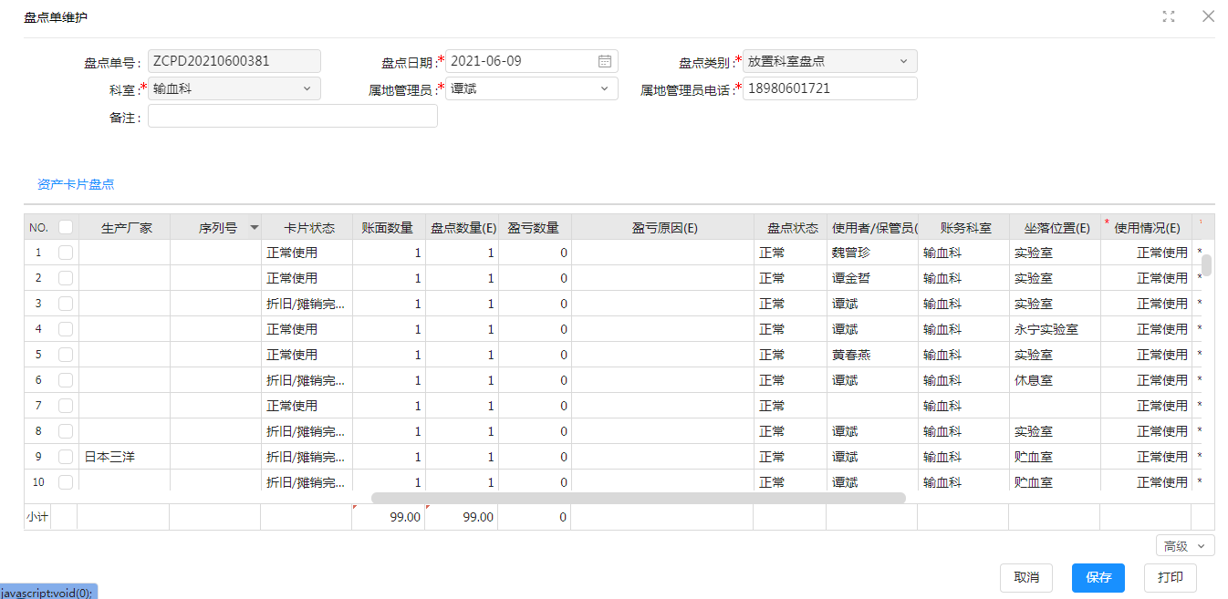
科室资产盘点使用手册
如图展示出来的就是盘点单编辑页面，填好必填项，盘点数量（1或0）默认1，使用者，坐落位置，如果资产已停用需写好停用原因，维护无误后，点【保存】既完成了盘点单编辑。

Slide 6
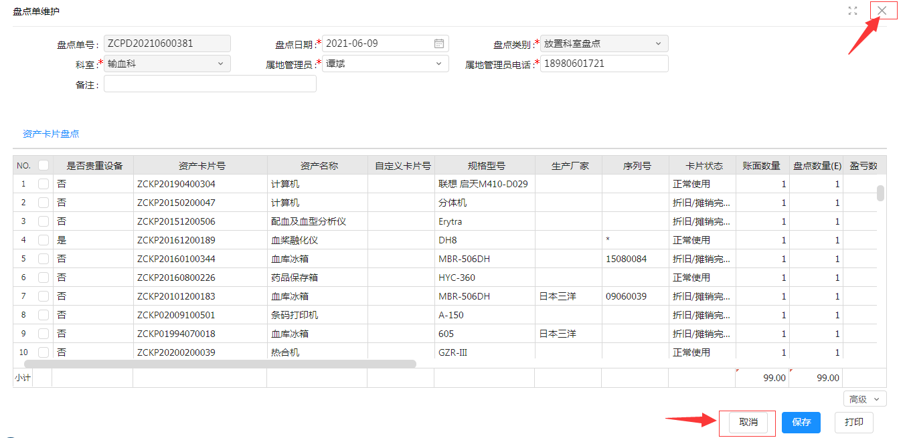
科室资产盘点使用手册
盘点单维护完且【保存】后，可以点【取消】或右上角×退出编辑页面，如需打印也可以直接点【打印】进行盘点单明细打印。

Slide 7
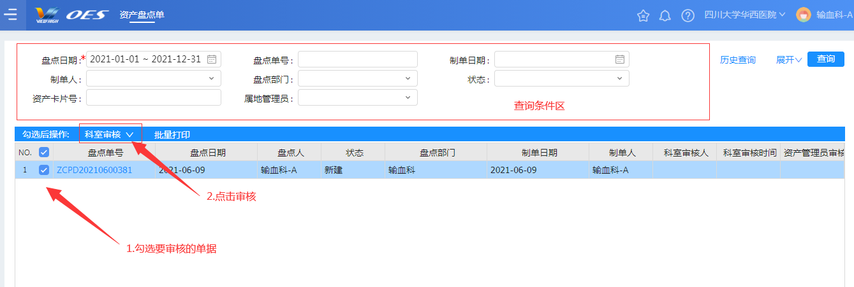
科室资产盘点使用手册
针对管理科室比较多的用户，可以在查询区输入相应条件进行筛选，下面选择完成的单据后点击【科室审核】，也可以在这里选择进行【批量打印】。

Slide 8
科室资产盘点使用手册
审核后，会记录审核人及日期，如需要取消审核，如图点开下拉三角就可以撤销审核（资产管理员没有审核前），在这里也可以看到资产管理员的审核情况。

Slide 9
科室资产盘点使用手册
盘点有时间要求，如果出现此提示说明已经过了盘点期，如还需进行盘点，请联系相应管理员处理。

Slide 10
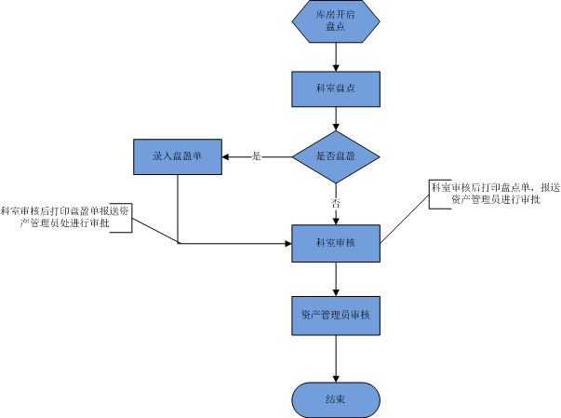
科室资产盘点使用手册
注：图为科室盘点流程图，请在要求期间内进行盘点工作。

Slide 11
谢 谢！

